Slide 1
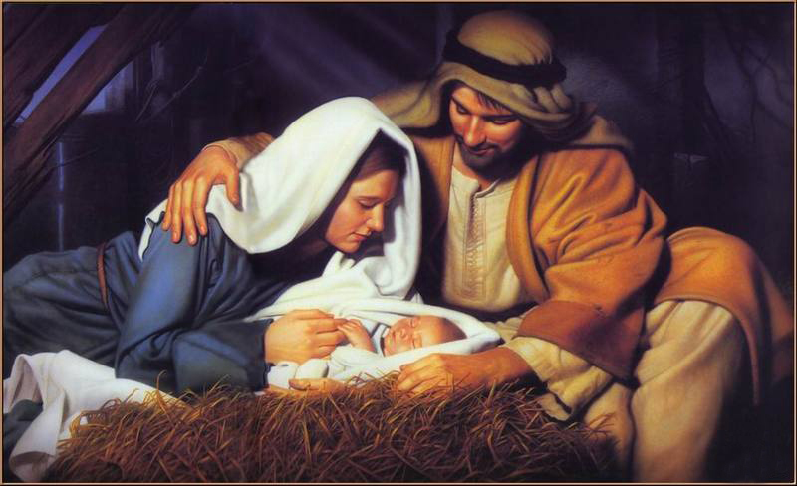
PREGUNTAS SOBRE LA CRUCIFIXION DE JESUS

Slide 2
1. A quien pusieron en libertad en lugar de Jesus?

Slide 3
Barrabas
Cirenio
Bernabe

Slide 4

Respuesta
a. Barrabas
Mateo 27:15-21

Slide 5
2. Quien fue obligado a llevar la cruz de Jesus hasta el Golgota?

Slide 6
Juan de Cirene
Simon de Cirene
Nicodemo de Cirene

Slide 7
Respuesta
b. Simon de Cirene
Marcos 15:21

Slide 8
3. Que querían la multitud que hicieran con Jesus?

Slide 9
Que tuvieran misericordia de el
Que lo soltaran
Que lo crucificaran

Slide 10
Respuesta
c. Que lo crucificaran
Marcos 15:13

Slide 11
4. En que lugar fue Jesus golpeado y ridiculizado?

Slide 12
El templo
El bosque
El pretorio

Slide 13
Respuesta
c. El pretorio
Marcos 15:16

Slide 14
5. Según Marcos, ¿que hora era cuando Jesus fue crucificado?

Slide 15
La hora cuarta
La hora tercera
La hora novena

Slide 16
Respuesta
b. la hora tercera
Marcos 15:25

Slide 17
6. Al decir Eli, Eli, lama sabactani? Quien pensaba los Judíos que Jesus estaba llamando?

Slide 18
Eliseo
Elias
Isaias

Slide 19
Respuesta
b. Elias
Mateo 27:46-47

Slide 20
7. Cuando Jesus entrego su Espiritu, en cuantas partes se rasgo el velo del templo?

Slide 21
En cuatro
En tres
En dos

Slide 22
Respuesta
c. En dos
Mateo 27:51

Slide 23
8. A quien le delego Jesus el cuidado de su madre?

Slide 24
Mateo el Levi
Juan Marcos
Juan el discipulo amado

Slide 25
Respuesta
c. el discípulo amado
Juan 19:26

Slide 26
9. Que dijo Jesus para que se cumpliese las Escrituras?

Slide 27
Tengo sed
Tengo dolor
Estoy en agonia

Slide 28
Respuesta
a. Tengo sed
Juan 19:28

Slide 29
10. Que dijo Jesus cuando hubo tomado el vinagre?

Slide 30
Perdonalos
Vengo pronto
Consumado es

Slide 31
Respuesta
c. Consumado es
Juan 19:30

